Slide 1



Laurea Triennale in Ingegneria Informatica
Place To Be
Event Organizer
Tesista: Matteo Cappellini
Cotesista: Marco Taini
Relatore: Prof. Alessio Merlo
Correlatore: Dott. Antonio Ruggia

Slide 2
Introduzione
Place To Be è un’applicazione Android, ideata per la gestione di eventi in modo semplice, dotata di una parte social che consente di meglio connettersi con i propri amici, fare nuove esperienze e incontrare nuove persone.
I punti fondamentali su cui si basa sono:
Creazione eventi
Gestione del profilo personale
Ricerca di profili ed eventi sulla base di determinati parametri
Possibilità di seguire i profili e gli eventi interessati

Slide 3




Firebase
Per la realizzazione dell’applicazione sono state usate le seguenti funzionalità di Firebase:
Firebase Authentication
Per gestire le funzioni di Login e Registrazione
Firebase Realtime Database
Per salvare le informazioni relative ad utenti ed eventi
Firebase Storage
Per salvare le immagini di profili ed eventi
Firebase Cloud Messaging
Per gestire le notifiche

Slide 4
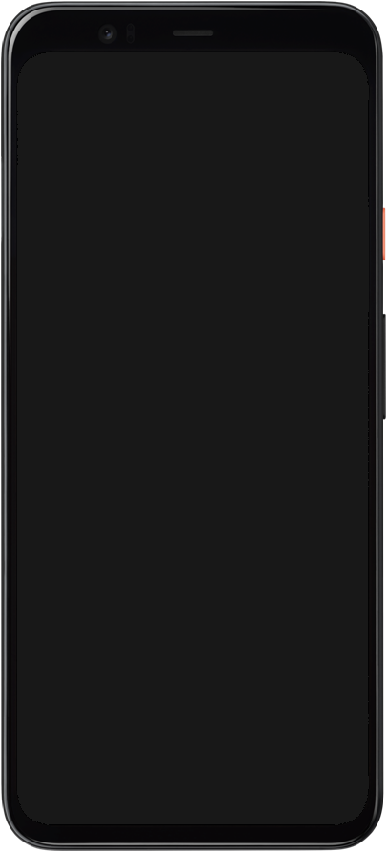
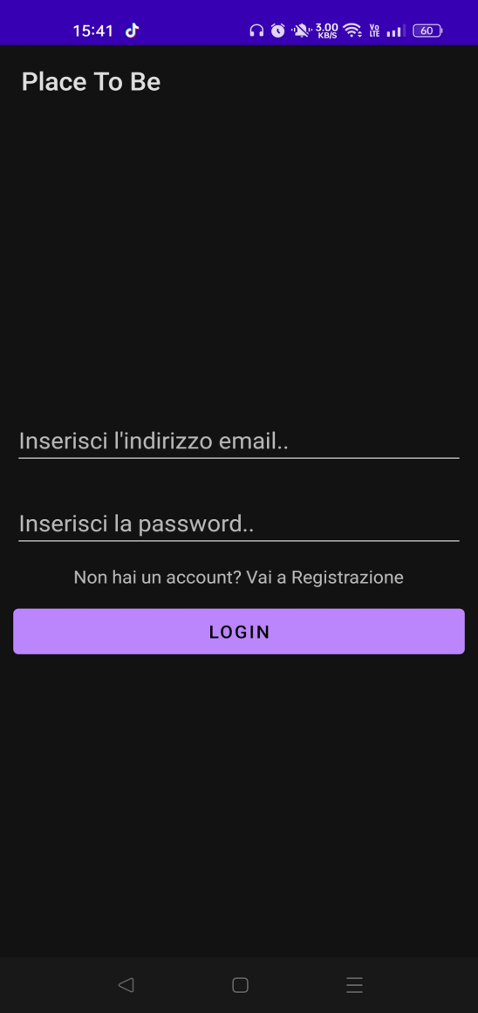
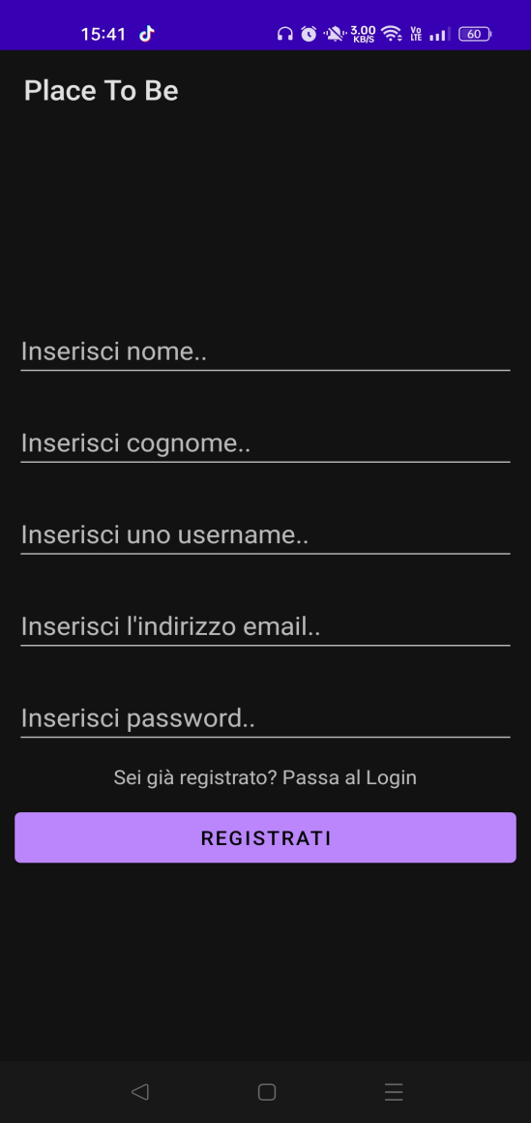
Login e Registrazione
L’autenticazione viene gestita da Firebase.
Dopo la registrazione ad ogni utente viene fornito un’ID che rimarrà lo stesso ad ogni nuovo accesso.

Slide 5
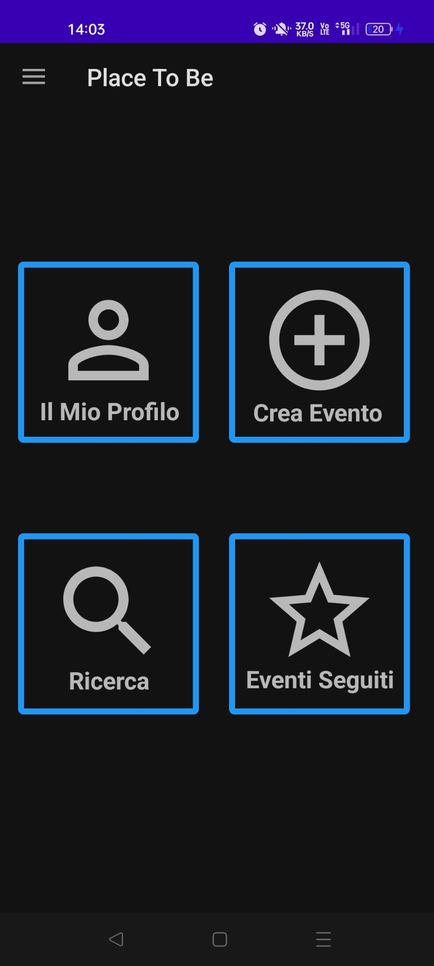
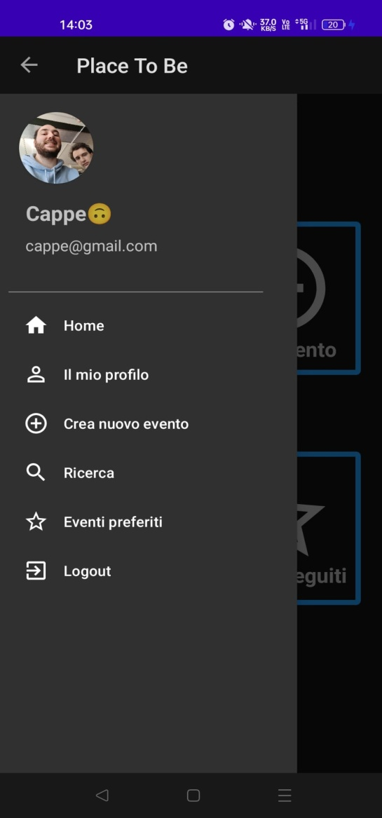
Home e Menù
Da queste due pagine si può accedere a tutti i contenuti interni all’applicazione, per rendere la navigazione intuitiva per tutti.

Slide 6
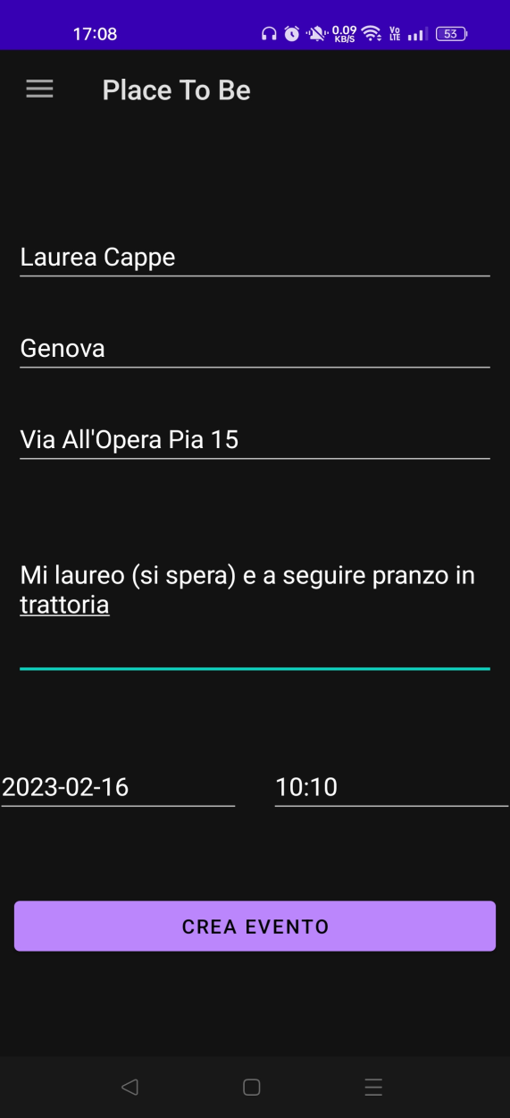
Creazione eventi
Qui verranno inseriti le informazioni relative agli eventi che vogliamo creare che verranno poi salvate nel Database.
Una volta compilati tutti i campi, questi potranno essere salvati sul database
cliccando il pulsante “Crea Evento”.

Slide 7
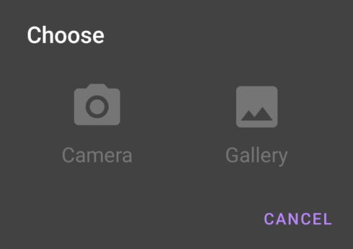
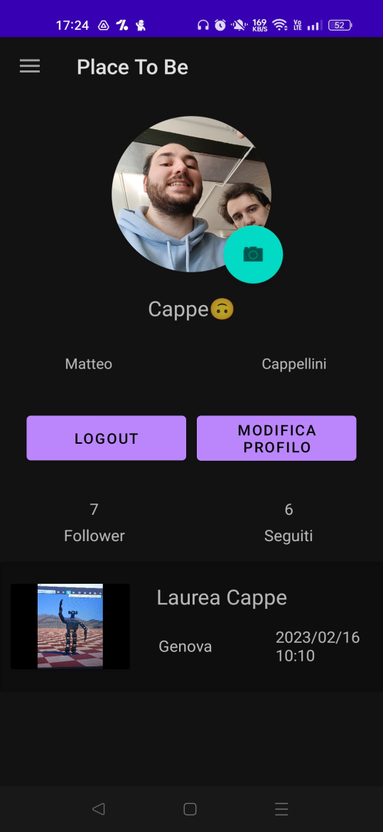
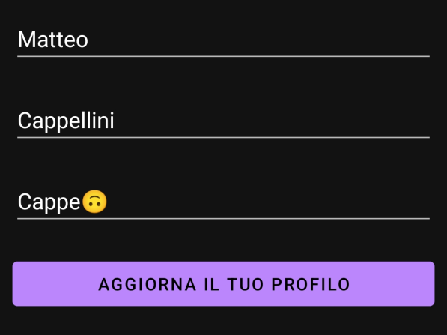
Profilo personale
Area personale dell’utente.
All’interno della pagina sono presenti le proprie informazioni personali e la lista dei propri eventi in programma.
Funzionalità interne alla pagina:
Modifica immagine profilo
Modifica informazioni
Elenco dei follower e dei seguiti
Lista degli eventi in programma
Logout
Modifica immagine profilo
Modifica informazioni profilo

Slide 8
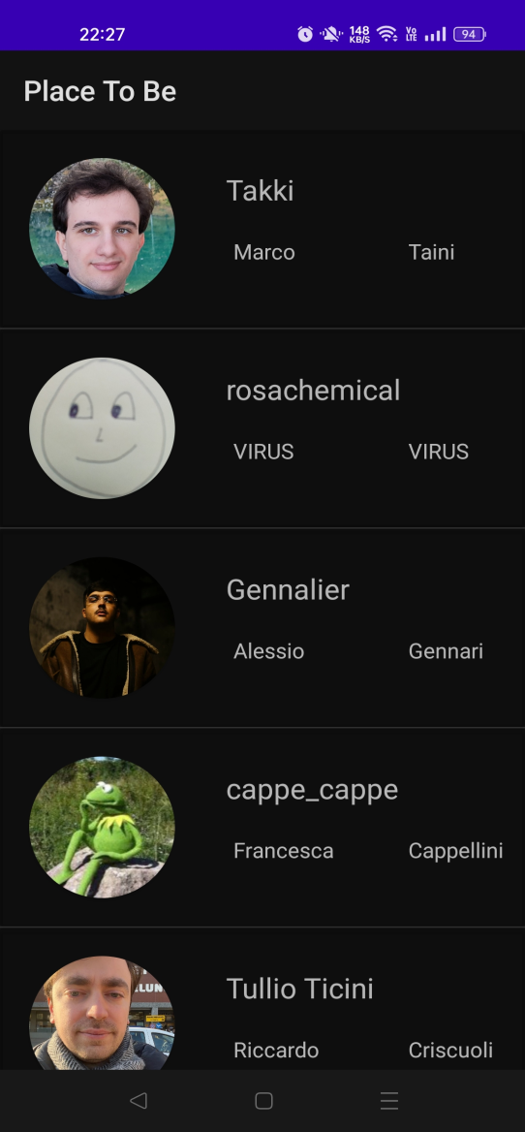
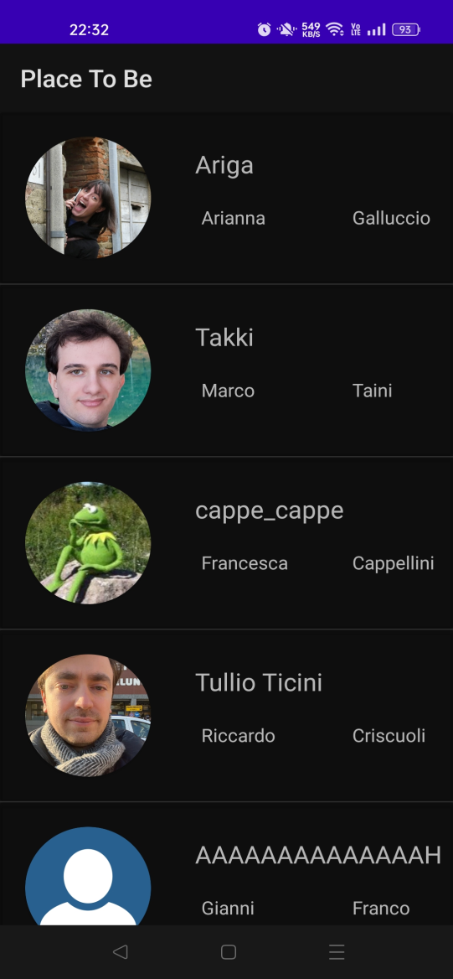
Lista Follower e Seguiti

Slide 9
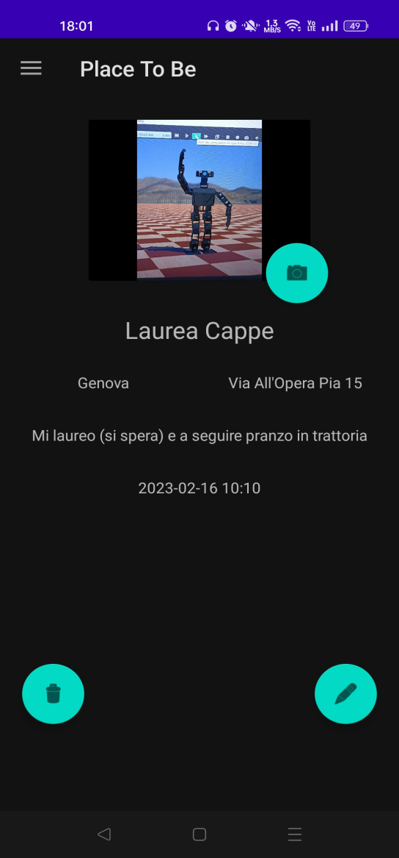
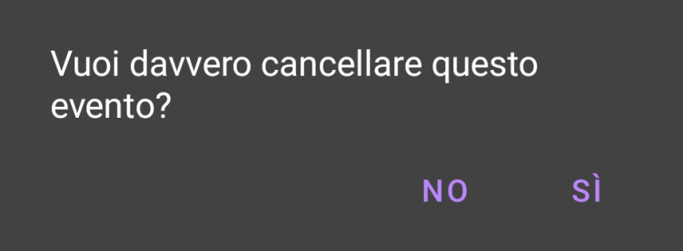
Eventi personali
Visualizzazione degli eventi creati dal proprio profilo.
Funzionalità interne alla pagina:
Modifica immagine
Modifica informazioni
Cancellare evento dal Database

Slide 10
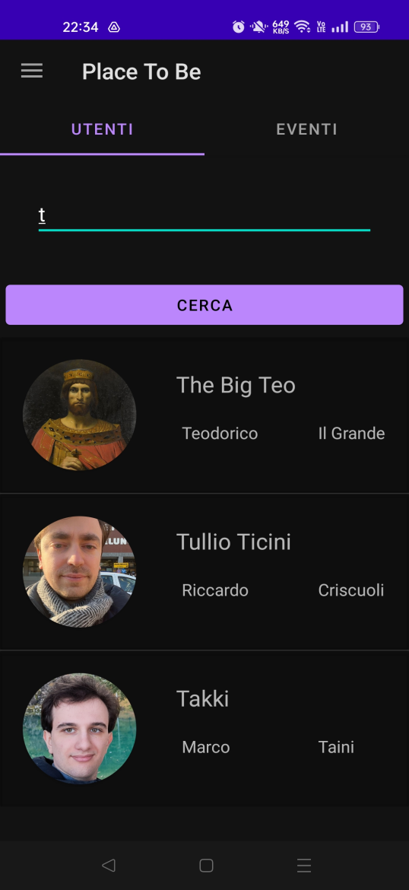
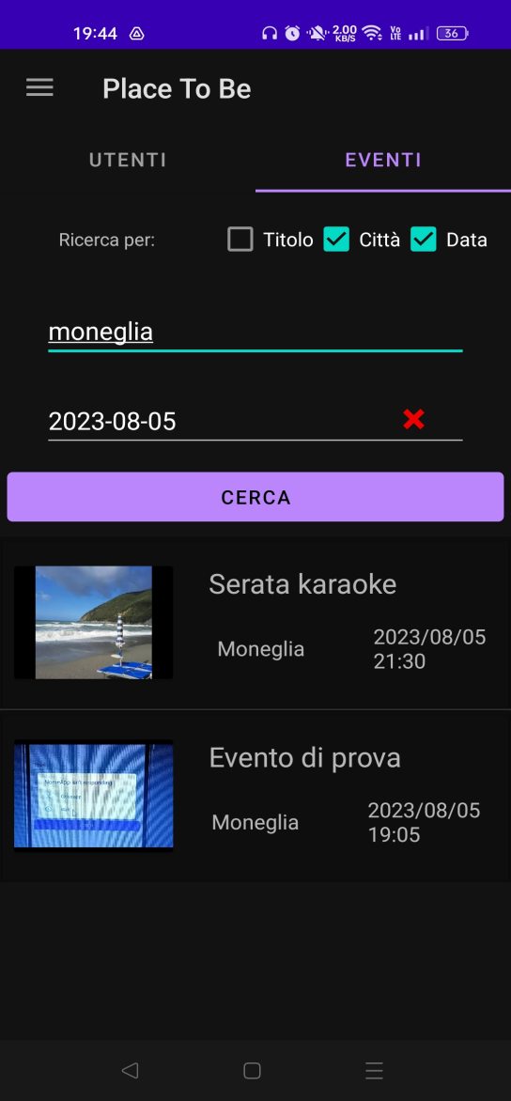
Ricerca
Grazie a questa pagina possiamo ricercare utenti o eventi tramite le apposite barre di ricerca.
Nel primo caso ricerchiamo degli username inserendo una stringa di testo, nel secondo invece possiamo personalizzare i criteri di ricerca tramite l’uso delle determinate checkbox.

Slide 11
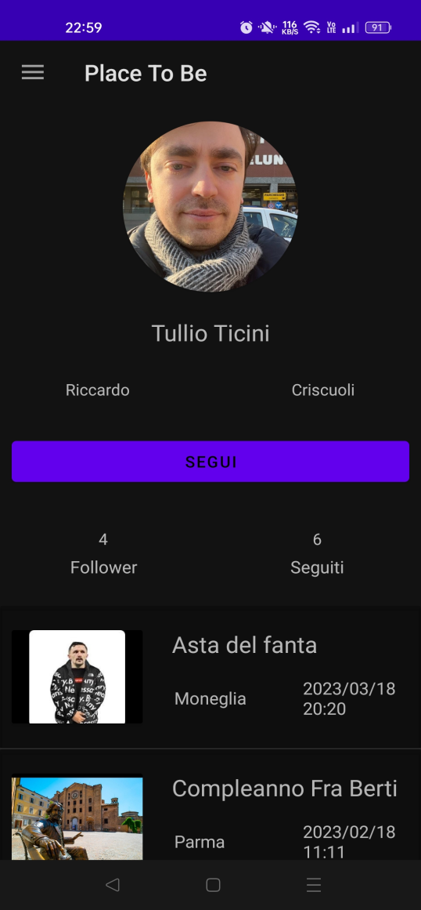
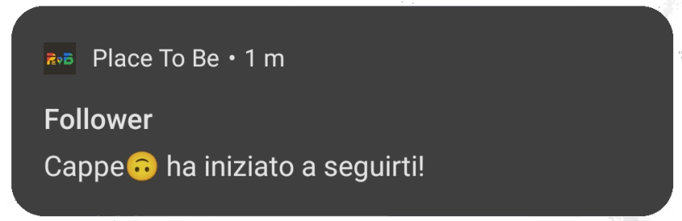
Visualizzazione profili
Visualizzazione dei profili creati da altri utenti.
Qui possiamo vedere i follower, gli account seguiti e gli eventi in programma creati dall’account in questione.
Un utente che viene seguito riceverà una notifica push sul proprio telefono.
Azioni effettuabili:
Seguire/Smettere di seguire l’utente
Visualizzare l’elenco di follower e account seguiti
Visualizzare gli eventi creati dal profilo

Slide 12
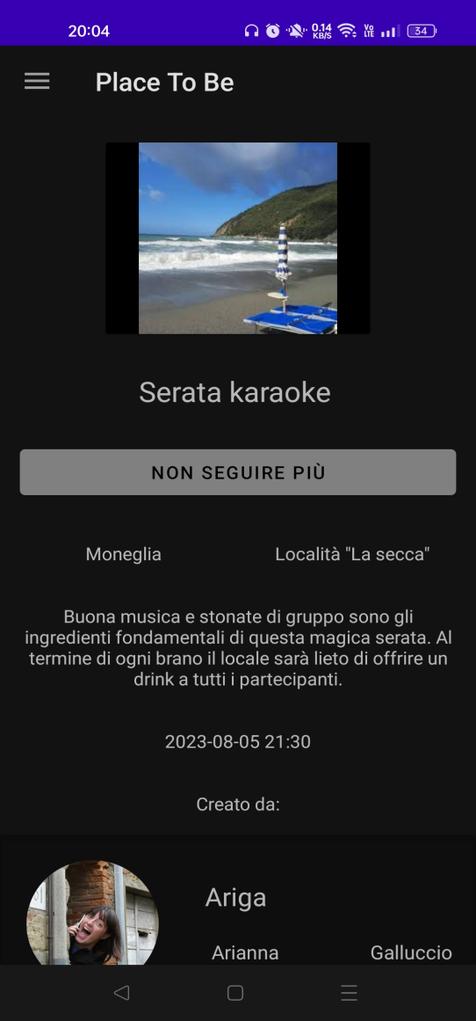
Visualizzazione eventi
Visualizzazione degli eventi creati da altri utenti.
Questa pagina contiene le informazioni relative all’evento in questione e una scheda contenente quelle relative all’organizzatore.
Azioni effettuabili:
Seguire/Smettere di seguire l’evento
Visitare il profilo dell’organizzatore cliccando sulla scheda(?) del profilo

Slide 13
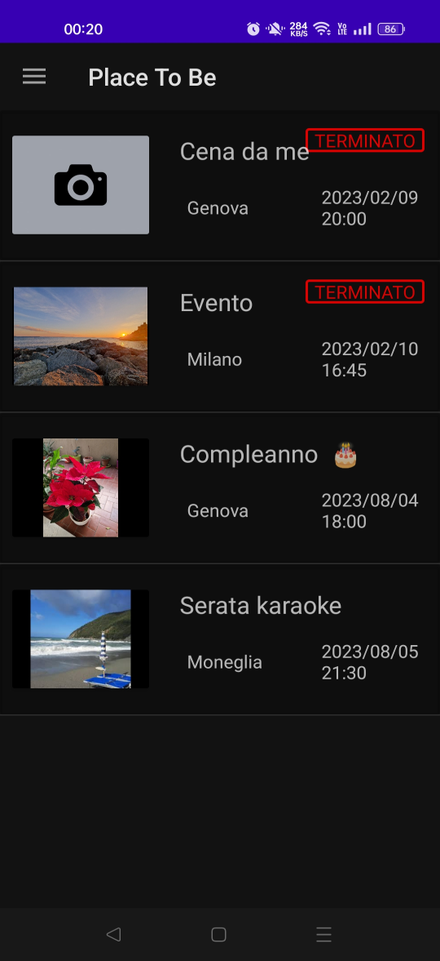
Eventi preferiti
Gli eventi che seguiamo vengono salvati sul database e mostrati in questa pagina.
Gli eventi che sono ormai già terminati sono segnalati da una scritta per distinguerli da quelli in programma.

Slide 14
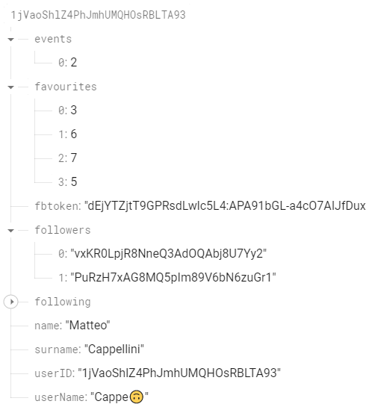
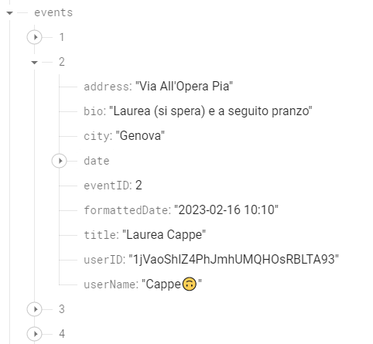
Struttura del database
Abbastanza atroce
utente
evento

Slide 15
Progetti futuri
Implementazione di una chat interna all’App
Visualizzazione degli eventi tramite la mappa di Google Maps
Sistema di condivisione esterno all’App tramite Whatsapp, Telegram, ecc
Notifiche quando un account seguito aggiunge un evento e il giorno prima di un evento seguito
Aggiunta di tag per eventi, in modo da facilitarne ulteriormente la ricerca

Slide 16
Grazie per l’attenzione

